Slide 1
串口
杨帆

Slide 2
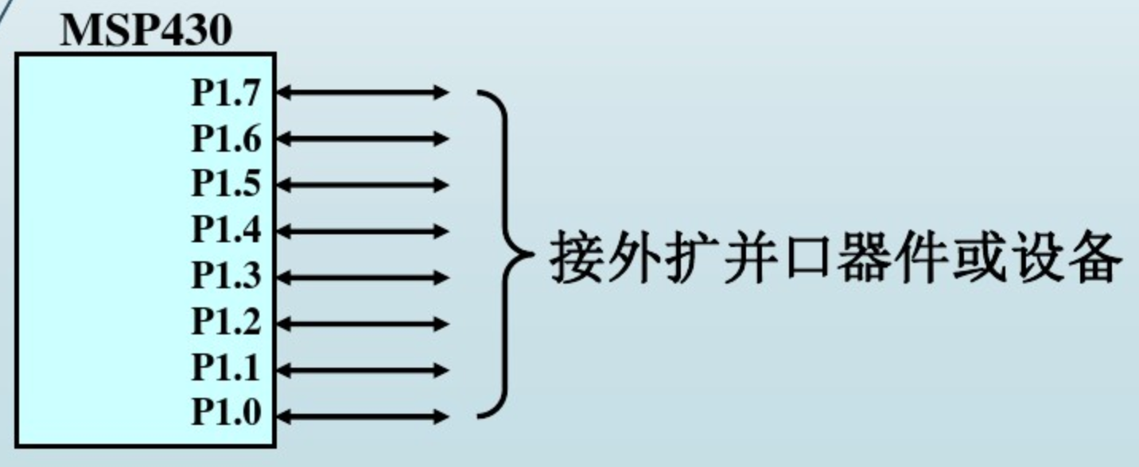
并行通信
把一个字节的数据在同一时刻传输出去，优点是速度快，但要占用多个I/O口

Slide 3
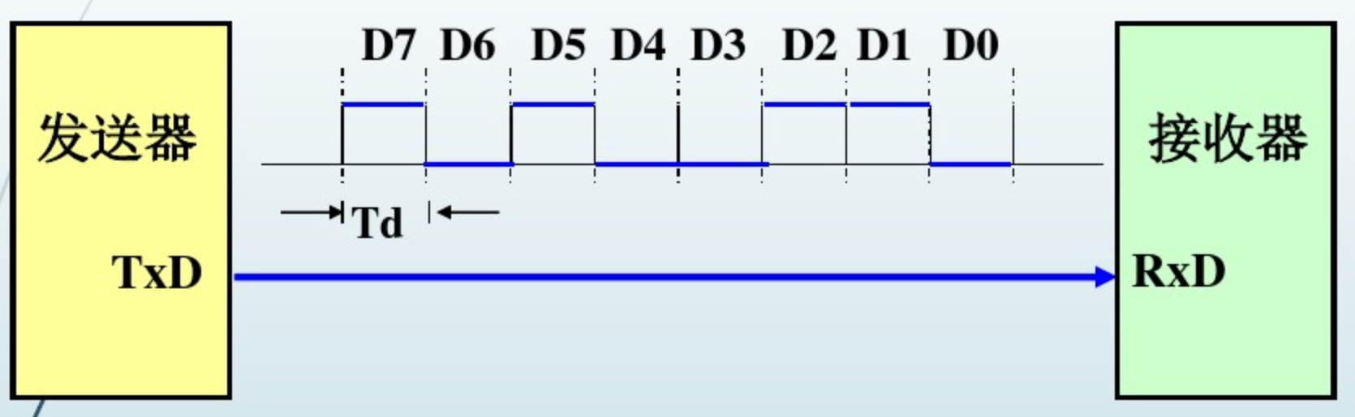
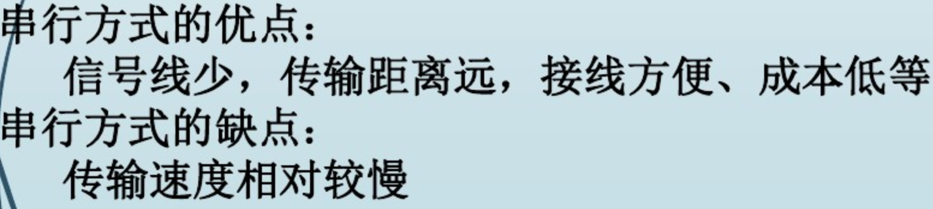
串行通信
通过移位寄存器把所有位的数据通过一根信号线依次传输出去。所需的I/O口少，目前，速度也很快，且应用更广泛，例如sata、usb等

Slide 4
常见的串行通信协议：UART、I²C、SPI
数据传送速率用波特率来表示，即每秒钟传送的二进制位数。
例如数据传送速率为120字符/秒，而每一个字符为10位（1个起始位，7个数据位，1个校验位，1个结束位），则其传送的波特率为10×120＝1200字符/秒＝1200波特。

Slide 5
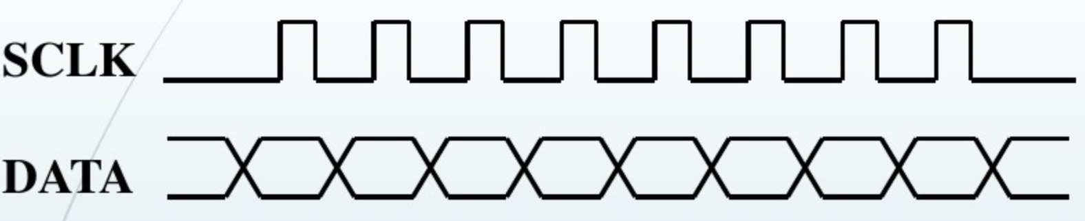
同步
同步：发送和接收方拥有共同的时钟信号，由主机提供给从机，例如SPI和I²C

Slide 6
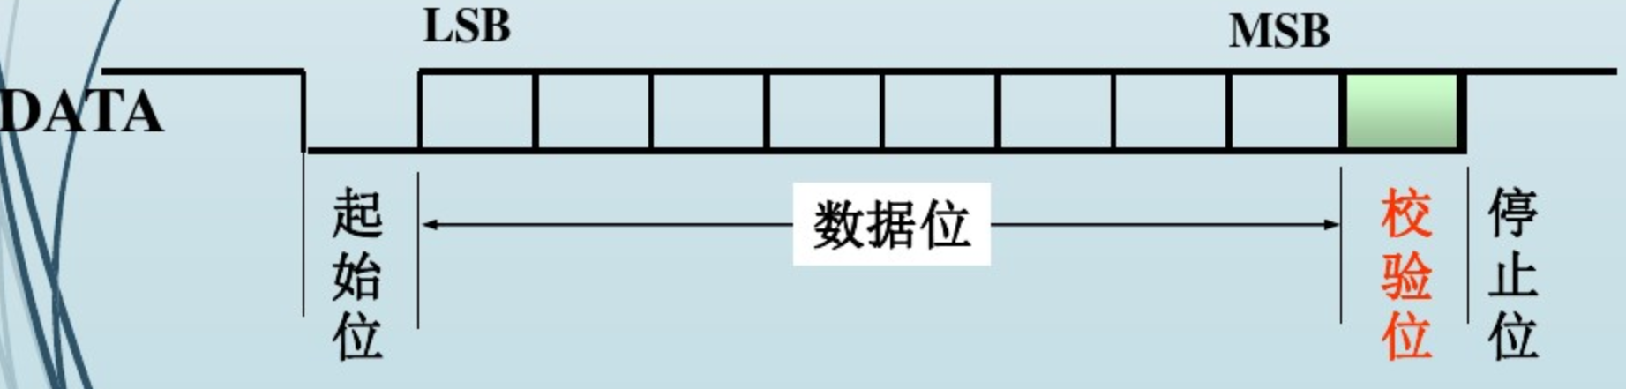
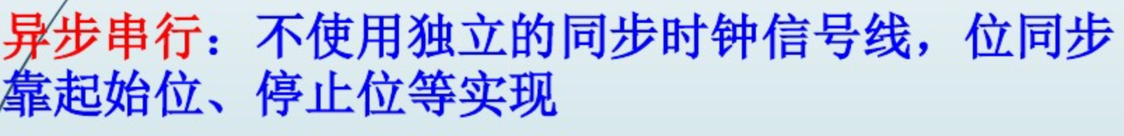
异步
异步：发送和接收方不使用公共的参考时钟，但必须使用相同的波特率，例如UART

Slide 7
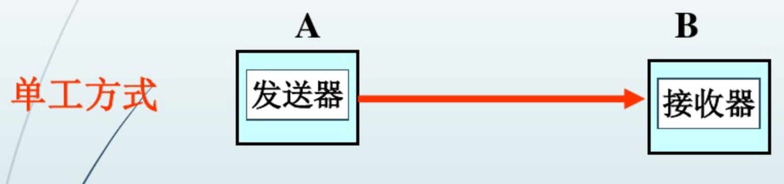
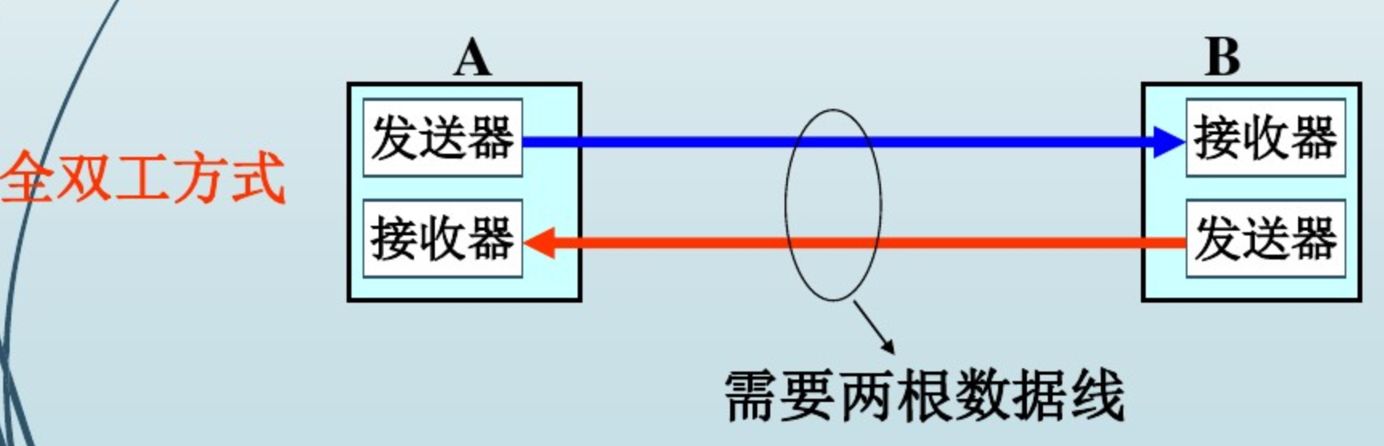
数据传送方式
单工、双工、半双工

Slide 8
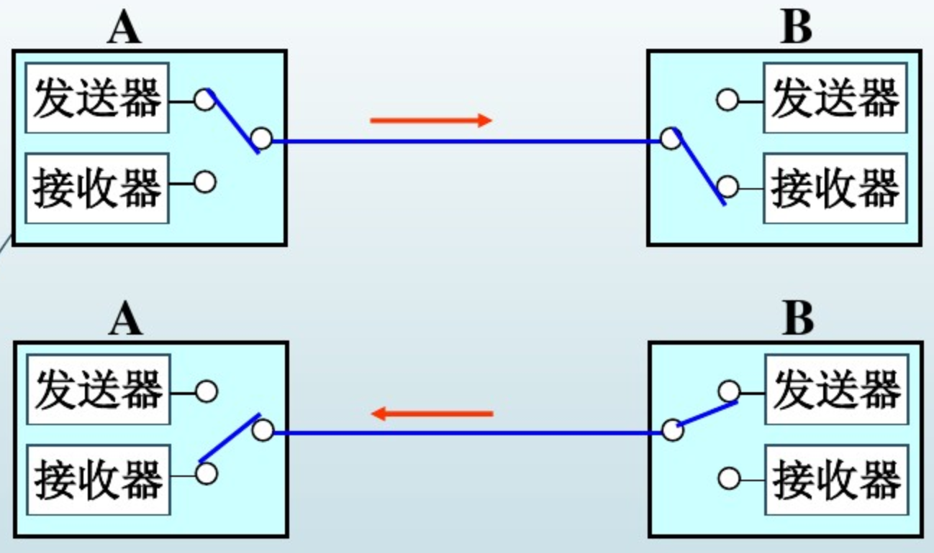
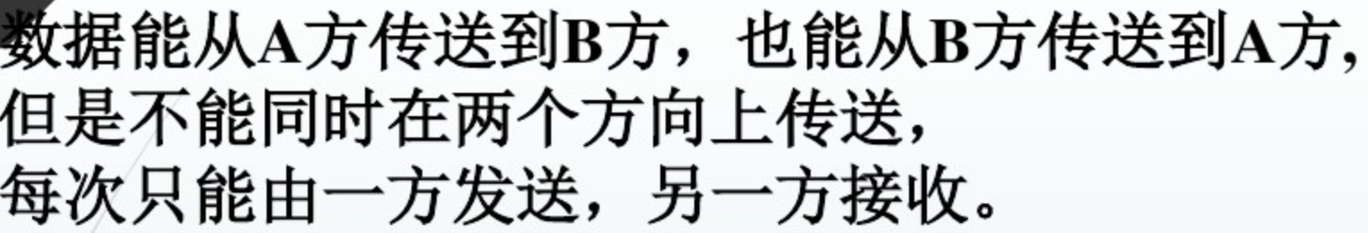

Slide 9
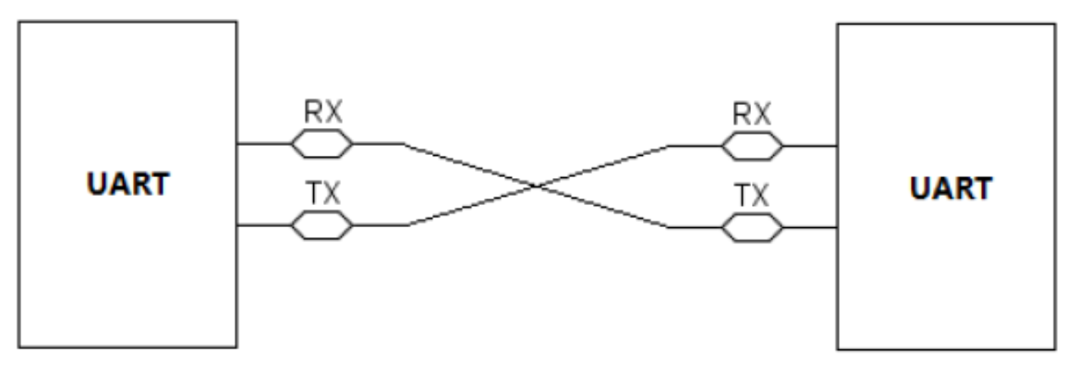
UART
UART（Universal Asynchronous Receiver/Transmitter）：通用异步收发器，一般称为串口。UART有两根数据线，发送Tx和接收Rx，可以实现全双工通信。
交叉连接

Slide 10
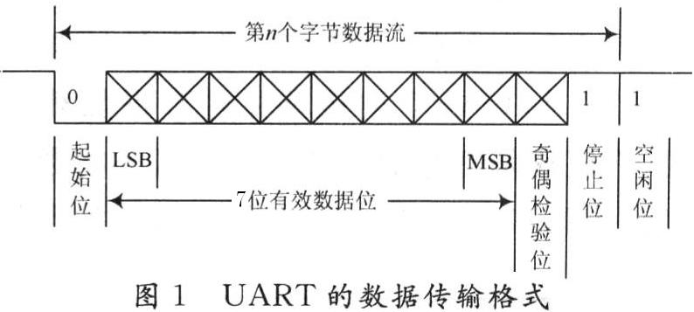
UART帧格式
起始位：先发出一个逻辑”0”信号，表示传输字符的开始。 数据位：可以是5~8位逻辑”0”或”1”。如ASCII码（7位），扩展BCD码（8位）。小端传输 校验位：数据位加上这一位后，使得“1”的位数应为偶数(偶校验)或奇数(奇校验) 停止位：它是一个字符数据的结束标志。可以是1位、1.5位、2位的高电平。 空闲位：处于逻辑“1”状态，表示当前线路上没有资料传送。

Slide 11
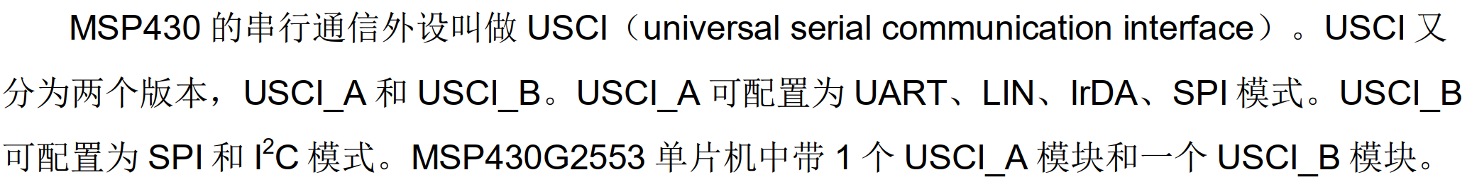
USCI模块
UART实现
配置初始化参数
将要发送的数据写入发送缓冲区TXBUF，或是从接收缓冲区RXBUF中读取收到的数据

Slide 12
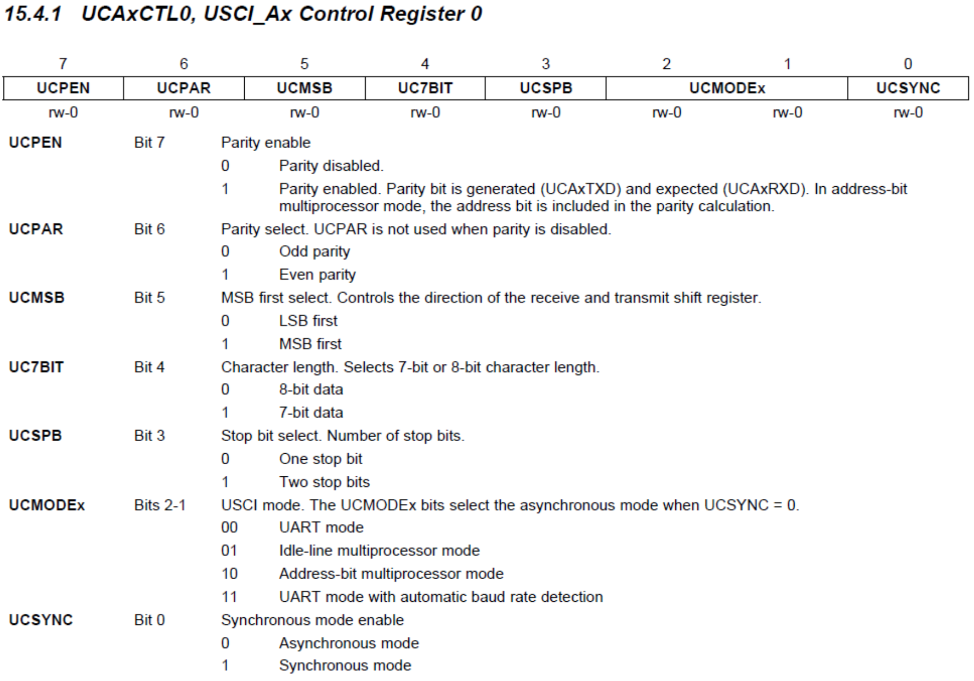
USCI_A UART初始化
UCAxCTL0：
配置数据帧格式

Slide 13
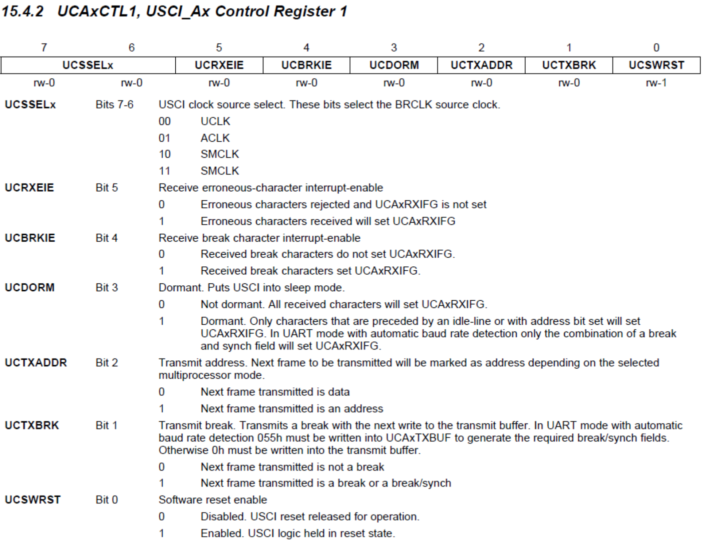
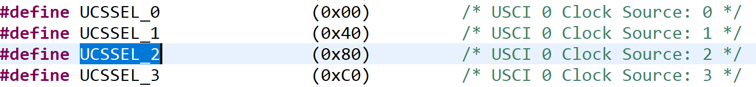
UCAxCTL1：
时钟选择

Slide 14
波特率设置

Slide 15
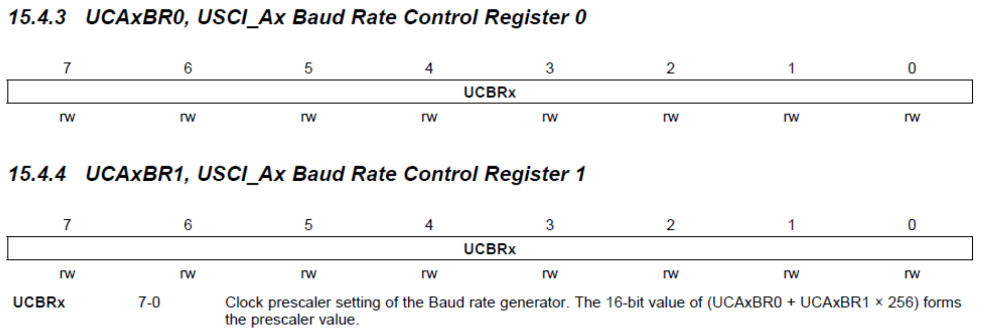

Slide 16
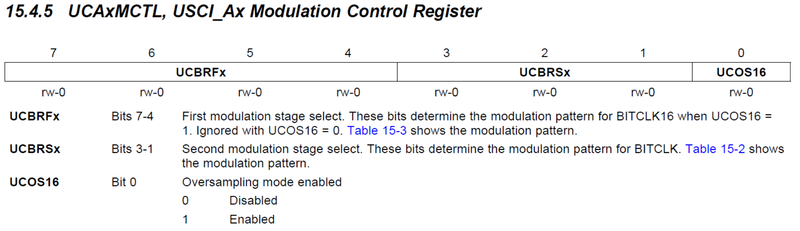

Slide 17
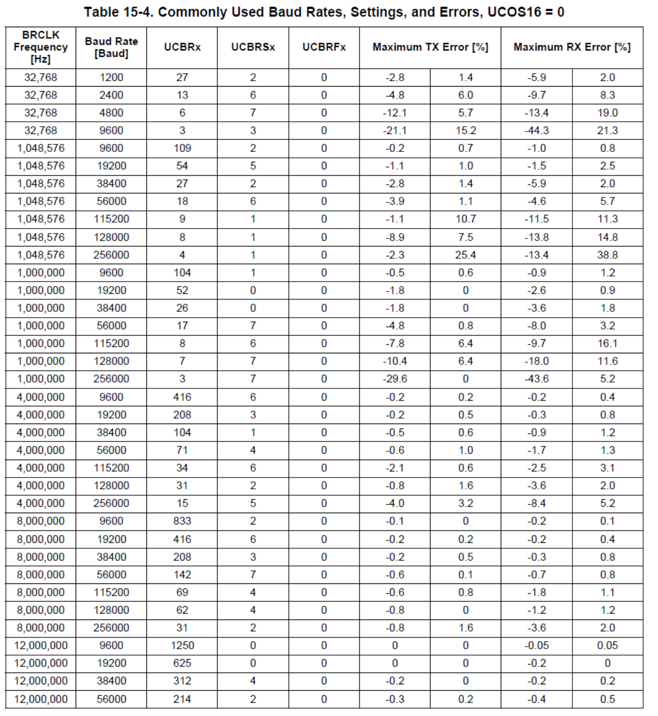

Slide 18
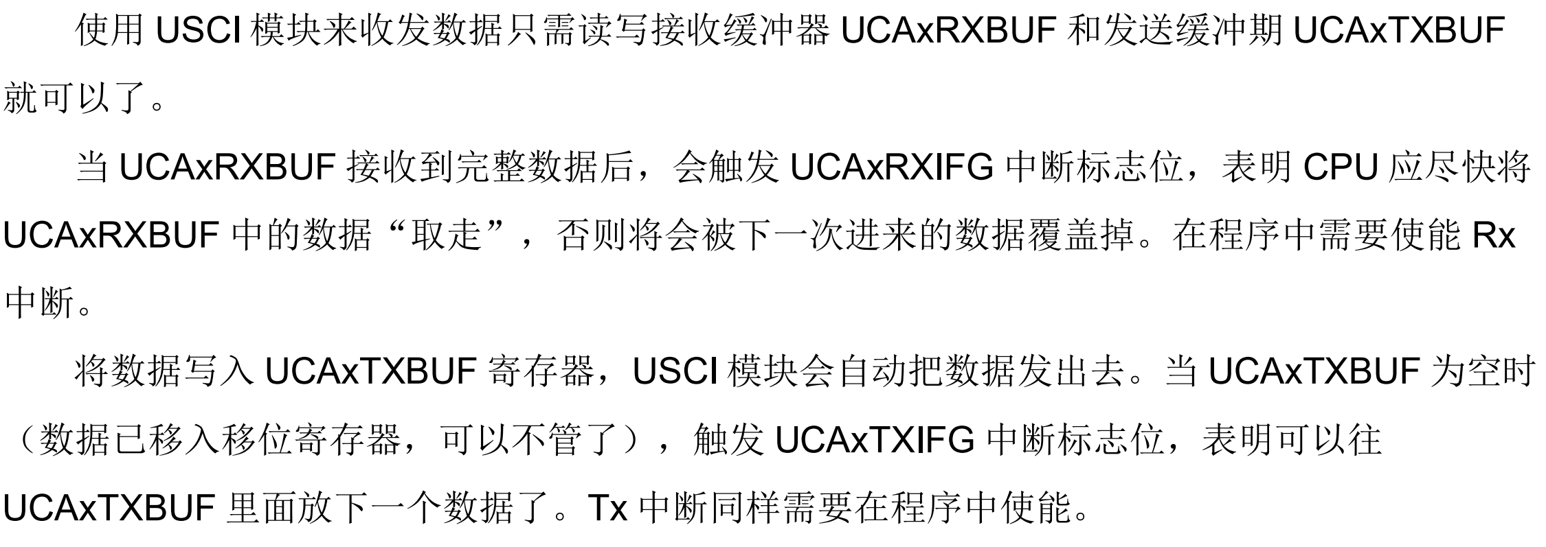
收发数据

Slide 19
串口编程
设置系统时钟
选择管脚复用模式：PxSEL和PxSEL2
设置帧格式： UCAxCTL0
选择时钟： UCAxCTL1
设置波特率：UCAxBR0、 UCAxBR1和UCAxMCTL
开启串口通信：UCAxCTL1
打开串口中断：IE2
打开全局中断：GIE
中断服务函数：完成应有的操作

Slide 20
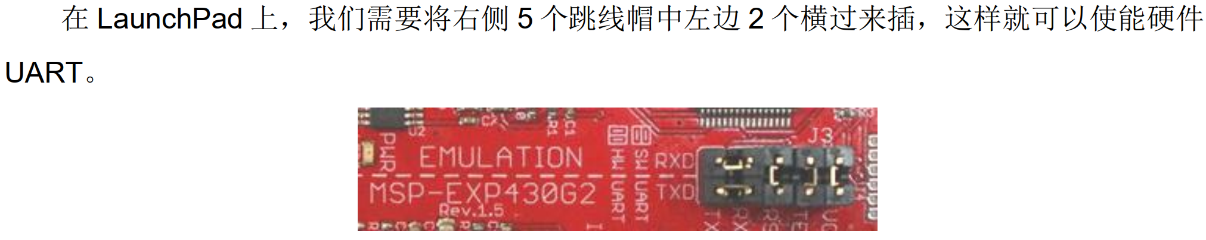
例子

Slide 21
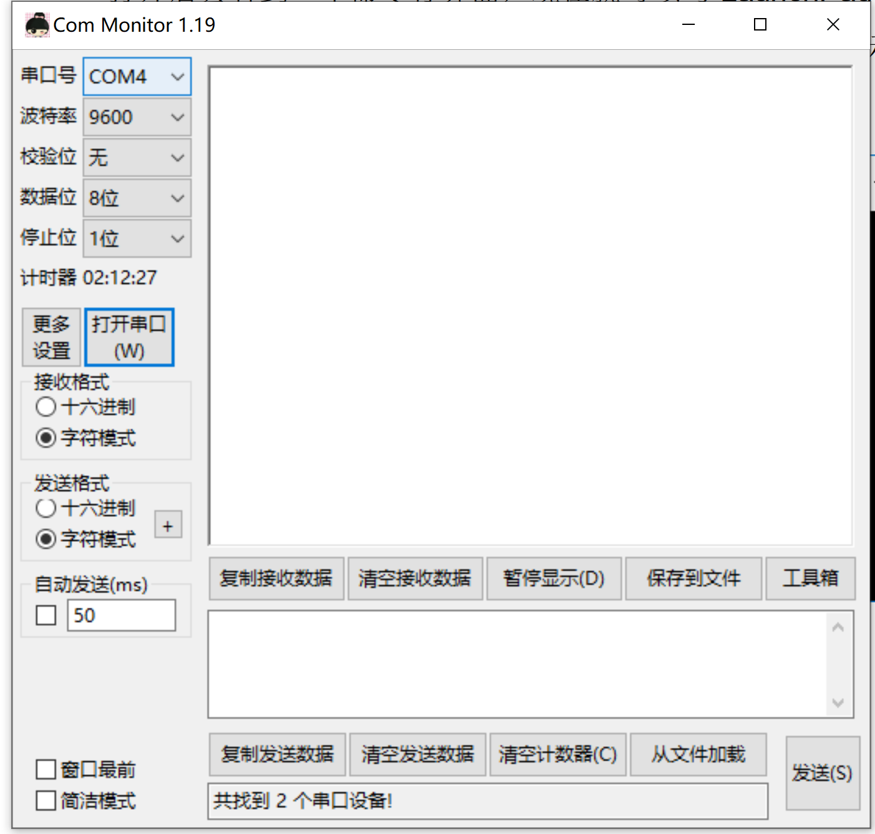
在串口监视软件中
设置相应参数

Slide 22
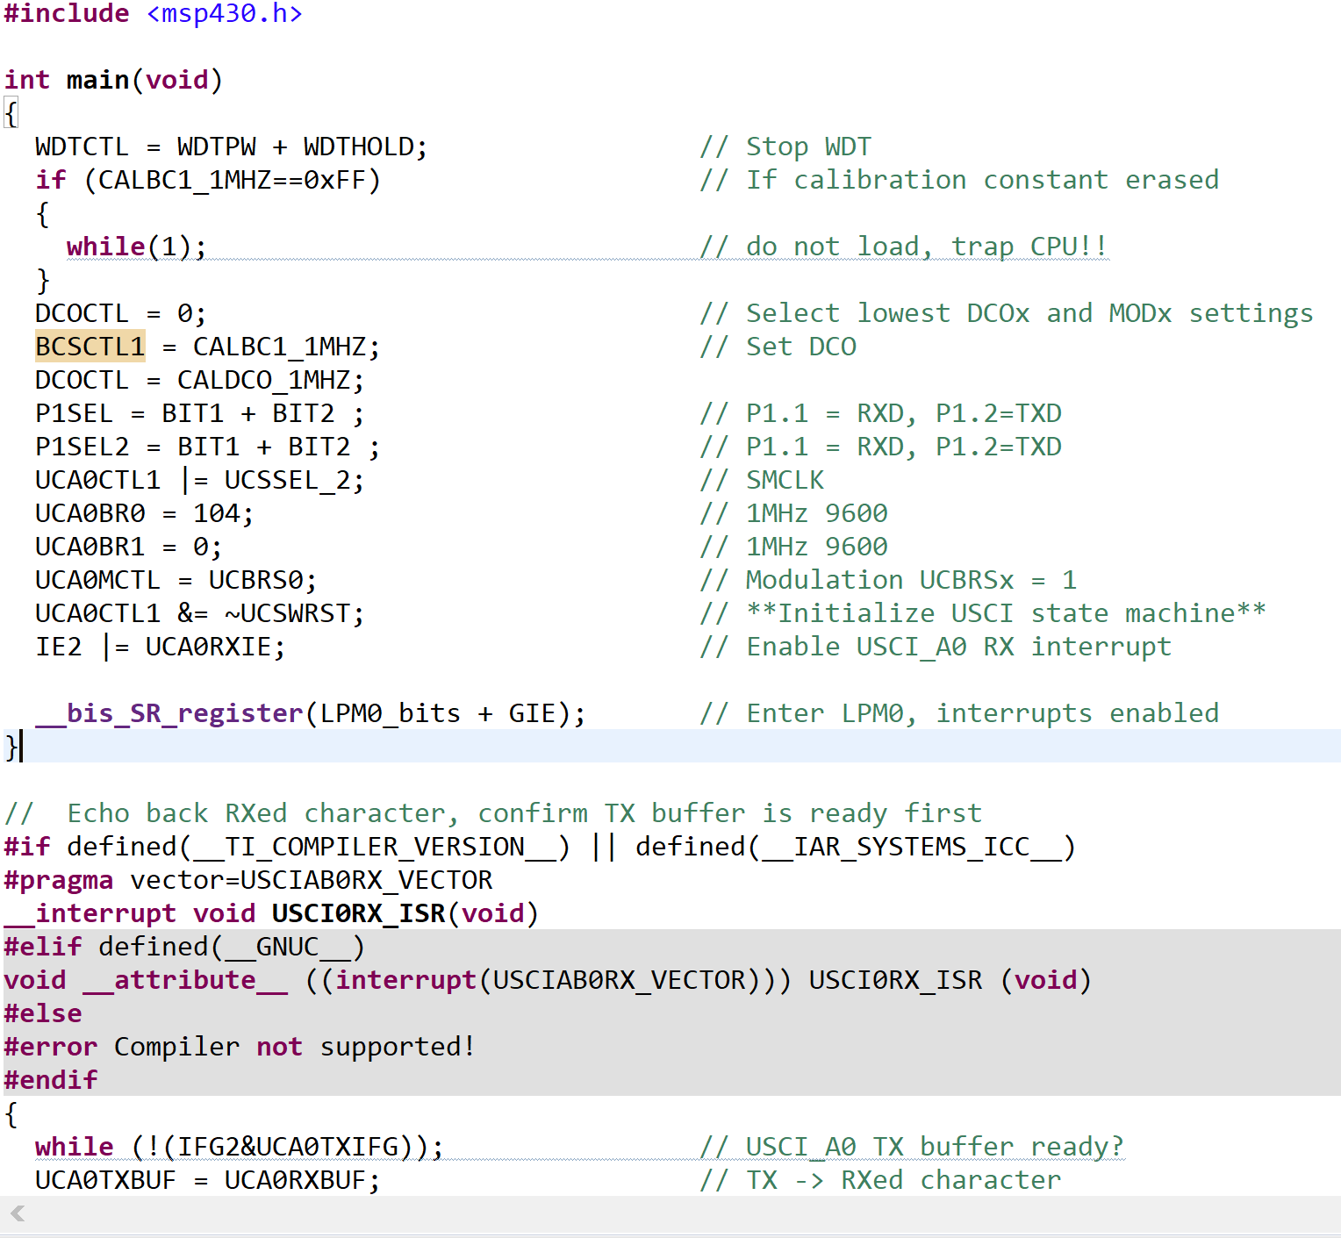
编写程序

Slide 23
作业
编写接收程序和发送程序，当开发板串口接收到PC机发来的字符“1”时，点亮LED1，并向PC机发送“LED_ON”；当当开发板串口接收到PC机发来的字符“0”时，熄灭LED1，并向PC机发送“LED_OFF”；当收到其它字符时，翻转LED1状态，并向PC机发送“LED_ON”或者“LED_OFF”，表明LED1当前的状态。

